Slide 1
Tätigkeiten mit Organischen Peroxiden
Sicherheitskurzgespräche (SKG 016)

Slide 2
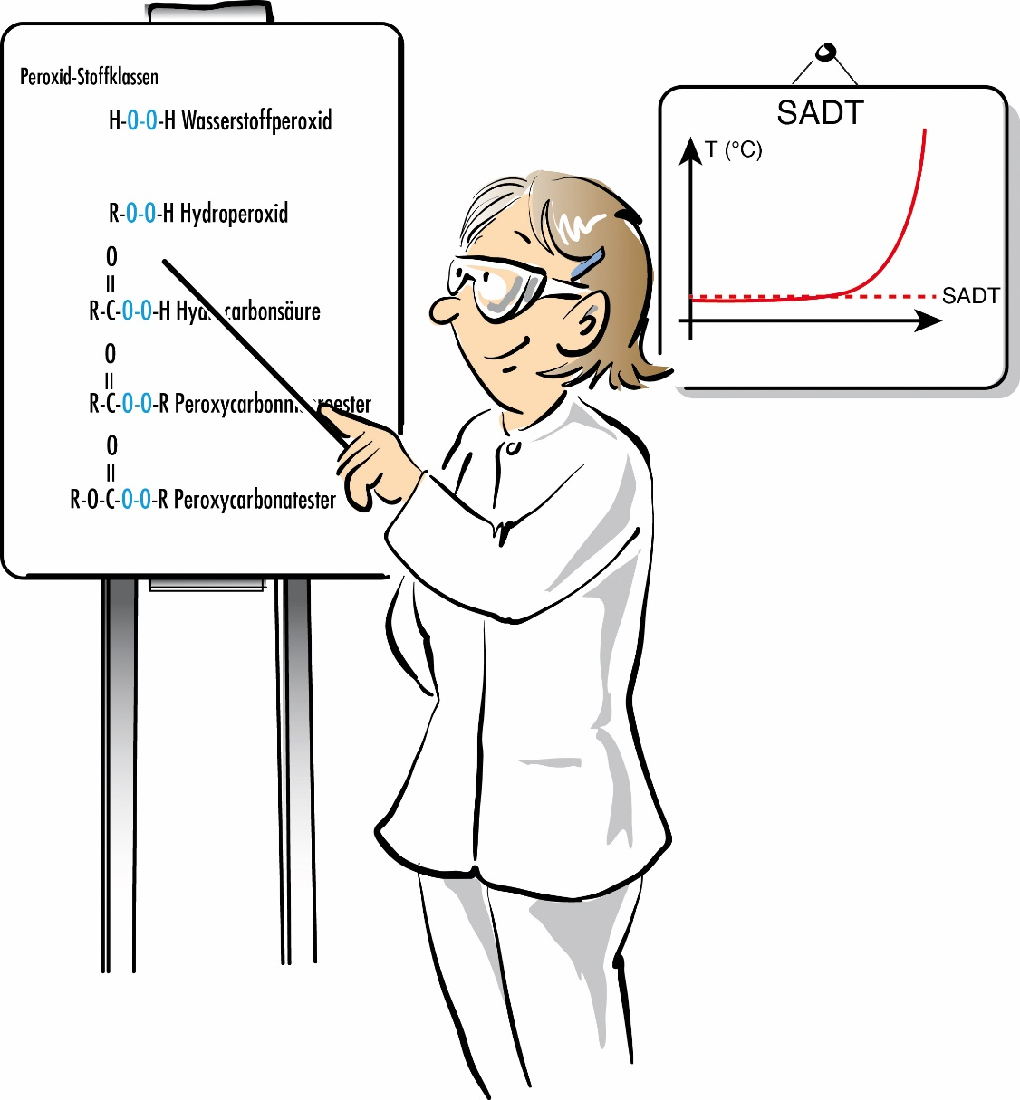
Eigenschaften und Kennzeichnung
Lektion 1
Überschreitung der empfohlenen Lagertemperatur vermeiden (damit sicher unterhalb der SADT bleiben)
H-Sätze (H241 oder H242) beachten

Slide 3
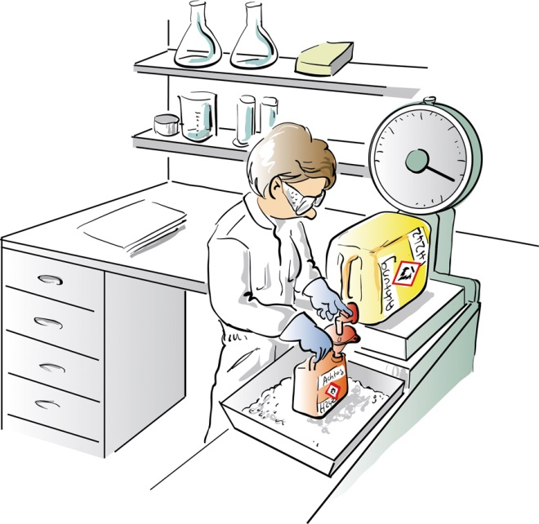
Verwenden im Betrieb
Lektion 2
Zündquellen ausschließen
Verschmutzung vermeiden
Einschluss verhindern
Hautkontakt vermeiden
Augenschutz tragen

Slide 4
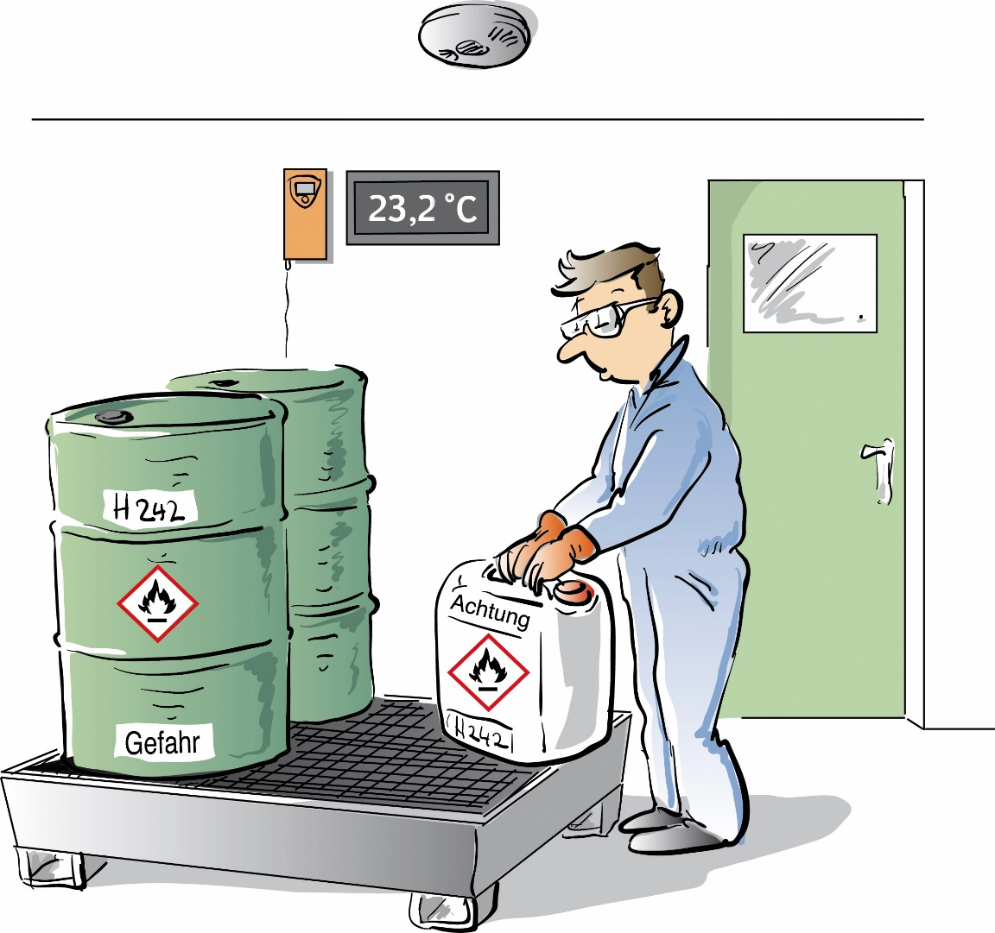
Sicheres Lagern und Entsorgen
Lektion 3
Temperaturüberwachung sicherstellen
Möglichst im Originalgebinde lagern
Auffangvolumen für flüssige OP vorsehen
Zusammenlagerungsverbote beachten
Restentleerte Gebinde sachgerecht entsorgen

Slide 5
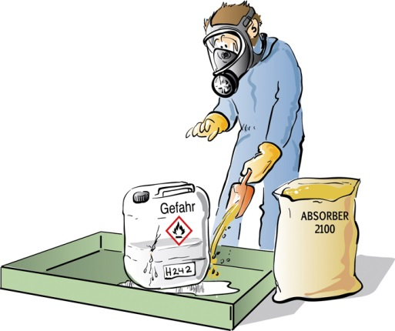
Lektion 4
Umgang mit unerwünschten Ereignissen
Notfallmaßnahmen einleiten
Kleidung ausziehen
Augen und Haut spülen
Verschüttetes abstreuen, aufnehmen, entsorgen

Slide 6
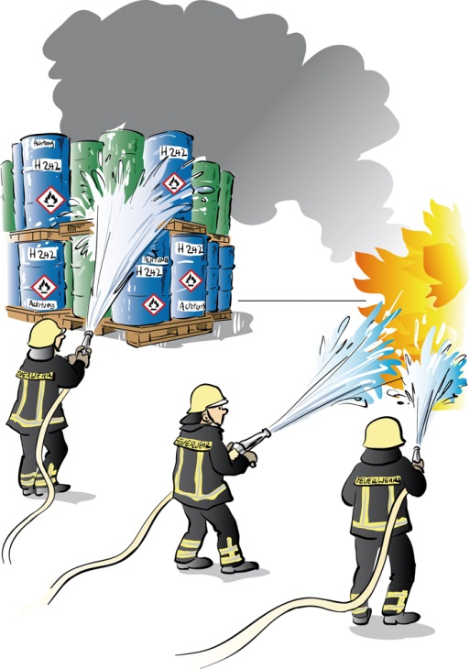
Lektion 5
Verhalten im Brandfall
Selbstschutz beachten
Feuerwehr alarmieren
Löschabstand einhalten
Gebinde kühlen

Slide 7
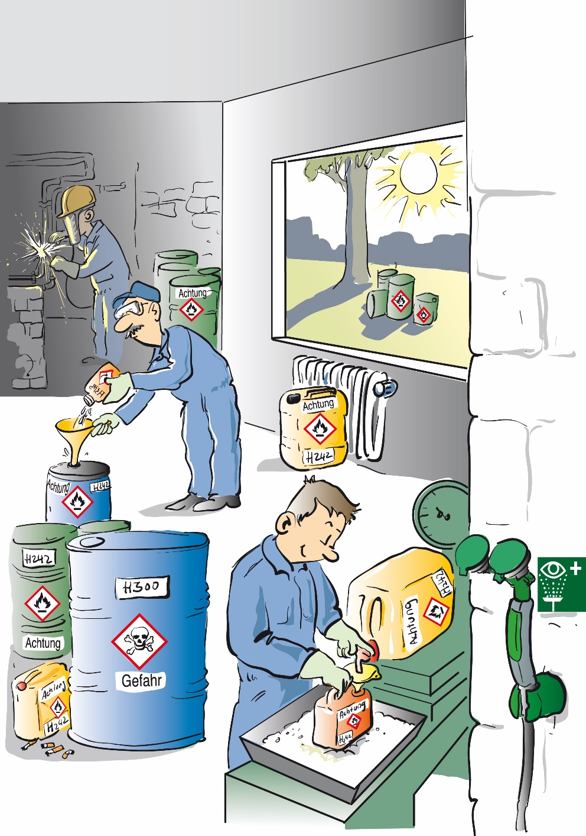
Finde die sieben Fehler

Slide 8
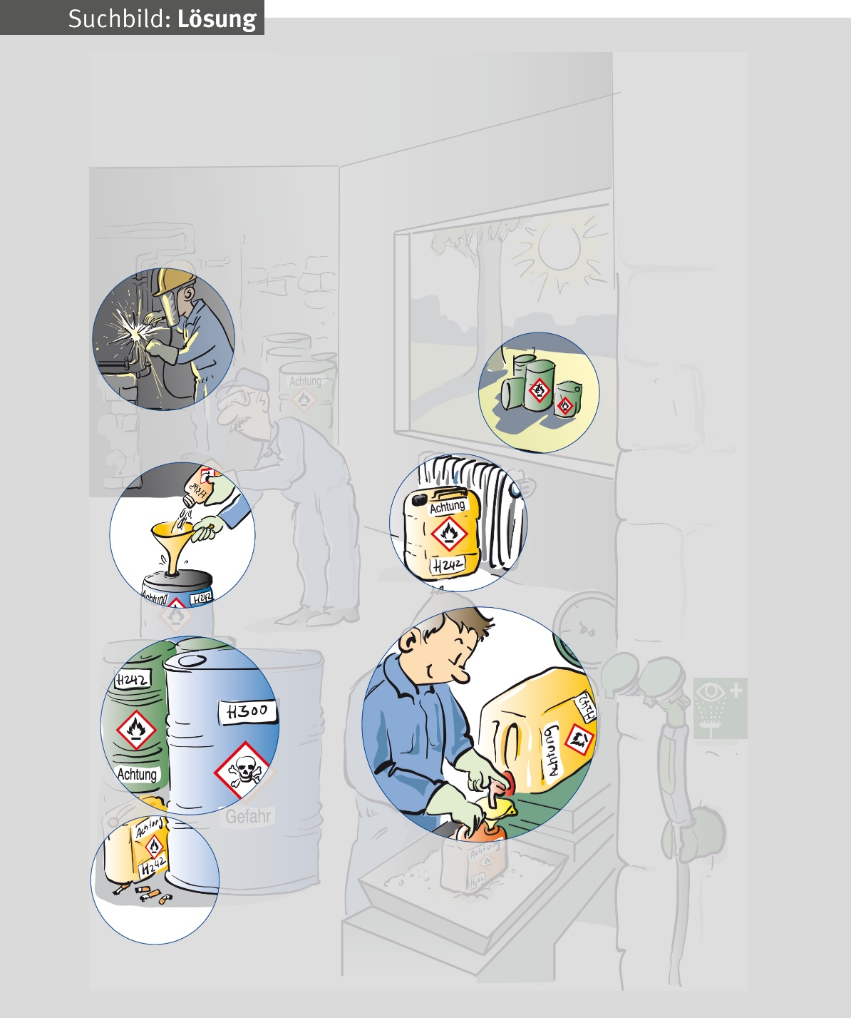
Fehlerübersicht

Slide 9
Fehler 1
Zündquellen von Organischen
Peroxiden und entzündbaren
Stoffen fernhalten!

Slide 10
Fehler 2
Entnommene Mengen nicht zurück ins Originalgebinde füllen

Slide 11
Fehler 3
Behälter mit Organischen Peroxiden
(auch entleert) nicht in der Nähe von Wärmequellen abstellen (Gefahr der Selbstzersetzung).

Slide 12
Fehler 4
Auch ungespülte leere Behälter nicht Wärmequellen (hier: Sonnen-strahlung) aussetzen

Slide 13
Fehler 5
Zusammenlagerungsverbote beachten

Slide 14
Fehler 6
Beim Umfüllen von Flüssigkeiten Augenschutz tragen

Slide 15
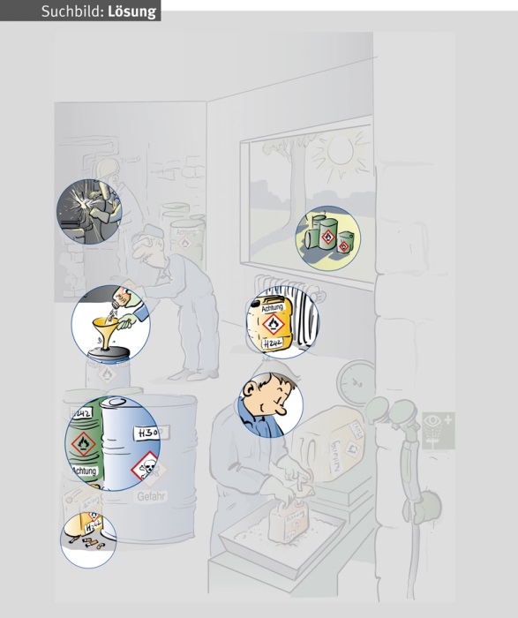
Fehler 7
Striktes Rauchverbot bei Tätigkeiten mit Organischen Peroxiden einhalten (darüber hinaus ist Rauchen auch schädlich für die Gesundheit)
Sauberkeit am Arbeitsplatz/ Verunreinigungen vermeiden

Slide 16
Weitere Sicherheitskurzgespräche
Die Reihe der Sicherheitskurzgespräche wird ständig um neue Themen ergänzt.
In den Druckfassungen finden Sie zu den einzelnen Lektionen weitere ausführliche Hinweise und Erläuterungen für Unterweisende.
Einen Überblick über die derzeit verfügbaren Themen erhalten Sie im Medienshop der BG RCI.
medienshop.bgrci.de

